Slide 1
У ИСТОКОВ БЕДЫ
Полоцкий колледж
УО «Витебский государственный университет
имени П.М.Машерова»

Slide 2
ИНТЕРАКТИВНОЕ ГОЛОСОВАНИЕ
НАРКОМАН – ПРЕСТУПНИК ИЛИ
ЖЕРТВА?

Slide 3
НАСВАЙ
2%
КУРИТЕЛЬНА Я СМЕСЬ
89%
СПАЙС
НЮХАТЕЛЬНЫЙ
ТАБАК
4%
ГАЛЛЮЦИНОГЕННЫЕ
ГРИБЫ
3%
ВОДОРОСЛИ
2%

Slide 4
Пробовали ли Вы наркотические вещества?
нет
ДА
ВУЗ
2%
98%
УССО
9,5%
90,5%
6%
94%
Text

Slide 5
Употребляет ли наркотические вещества кто-либо из Вашего окружения?
Не
употребляют
77%
Употребляют
8%
Употребляют
иногда
15%

Slide 6
Сообщу в скорую
помощь,
наркологу
5%
ПОПЫТАЮСЬ
ПЕРЕУБЕДИТЬ
53%
Как Вы поступите,
узнав, что кто-то из Ваших
друзей употребляет
наркотические вещества?
РАССКАЖУ
О ВРЕДЕ
11%
Прекращу
общение
3%
НИЧЕГО
НЕ ПРЕДПРИМУ
10%
Захочу
сам попробовать
2%
Не знаю как поступить
16%

Slide 7
Мотивы употребления наркотиков молодыми людьми
38%
ЛЮБОПЫТСТВО
ЖЕЛАНИЕ РАССЛАБИТЬСЯ
29%
ДОКАЗАТЬ
САМОСТОЯТЕЛЬНОСТЬ
11%
ИЗ-ЗА НЕПОНИМАНИЯ
ПОСЛЕДСТВИЙ
9%
ДЛЯ ПОВЫШЕНИЯ
АВТОРИТЕТА
7%
ПОД НАЖИМОМ
ДРУЗЕЙ
6%

Slide 8
Источники получения знаний о наркотиках
УССО
ОПЫТ
2%
РОДИТЕЛИ
6%
ПРЕПОДА-ВАТЕЛИ
53%
ДРУЗЬЯ
9%
ДРУГИЕ
ИСТОЧНИКИ
12%
СМИ
18%

Slide 9
Источники получения знаний о наркотиках
ОПЫТ
0%
ДРУГИЕ ИСТОЧНИКИ
18%
ПРЕПОДАВАТЕЛИ
24%
ВУЗ
РОДИТЕЛИ
6%
ДРУЗЬЯ
12%
СМИ
40%

Slide 10
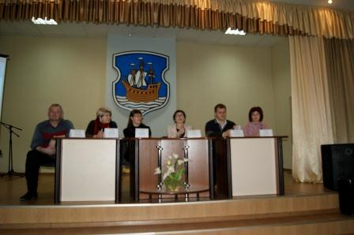
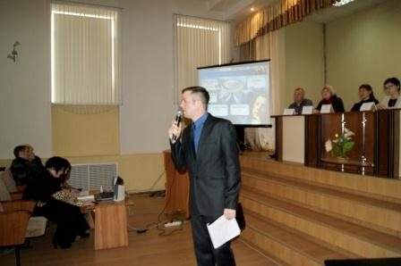
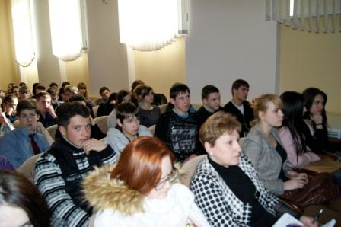
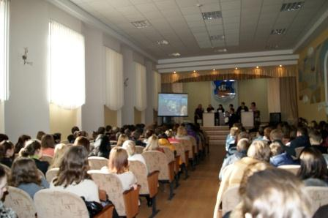
ФОТОФАКТ

Slide 11
Спасибо за внимание!

